Slide 1
Calendrier boursier
Lundi | Mardi | Mercredi | Jeudi | Vendredi
03:00 Chine PIB Q4 Attendu: 3.6% Préc: 4.9% | 08:00 Royaume-Uni Taux de chômage Attendu: 4.2% Préc: 4.2% 11:00 Zone euro ZEW Indice de sentiment éco Préc: 26.8 | 08:00 Allemagne Taux d’inflation Attendu: 5.3% Préc: 5.2% Royaume-Uni Taux d’inflation Attendu: 4.0% Préc: 4.0% | 11:00 Zone euro Taux d’inflation de base Attendu: 2.6% Préc: 2.6% 13:30 Zone euro Compte rendu de la réunion de politique monétaire de la BCE

Slide 2
Cac 40
Plus Haut de la semaine : 7249
Plus bas de la semaine: 7098
Début d’un range entre 7100 et 7250
  Achat bas du range vers 7100
  Achat après cassure des 7250 puis retour dessus et rebond pour aller chercher la R1M
Pivot M 7017 + niveau symbolique 7000
  Possibilité d’achat sous les 7000
  Éventuellement attendre les 6950 + mS1M si forte baisse

Slide 3
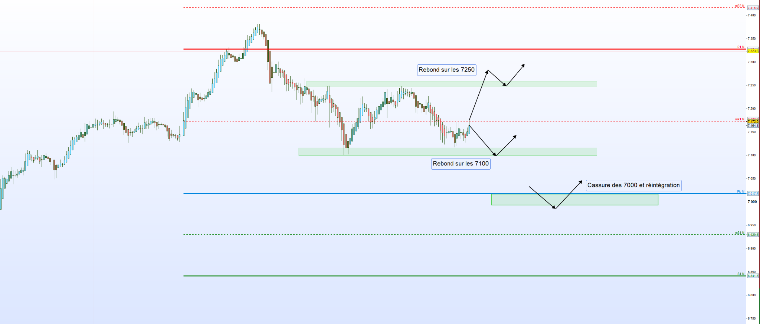
Cac 40

Slide 4
Nasdaq 100
Plus Haut de la semaine : 16009
Plus bas de la semaine: 15150
Hésitation autour des 15500
  Pas évident d’anticiper un rebond ou une cassure si retour sur ce niveau
Niveau des 15000 (-4% environ)
  Gros niveau + S2M à 14990
  Intéressant pour un achat après rebond
Niveau des 16000
  Cassure des 16000 me parait compliquée compte tenue de l’augmentation des taux
  2 échecs cette semaine, plus haut de la semaine
  Short des 16000 vers 15900 + mS1 M si cassure + grosse bougie rouge ?

Slide 5
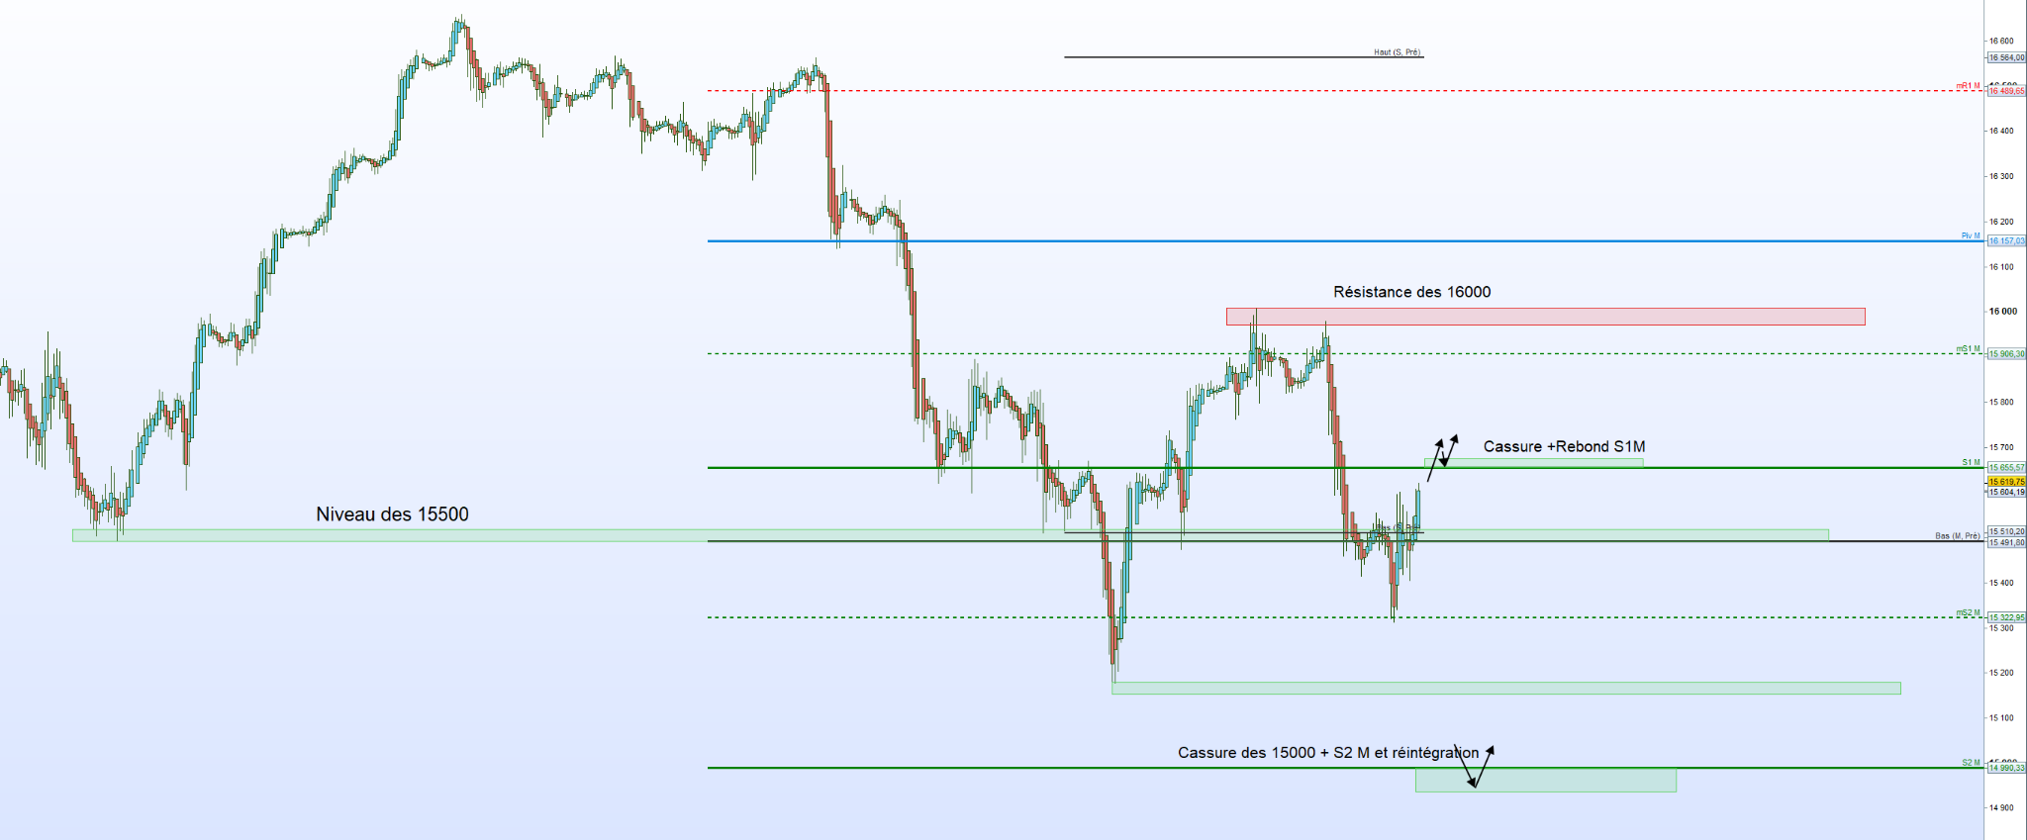
Nasdaq 100

